Slide 1
Subharmonický generátor
B2M34IAS
Petr Polášek
3.1.2018

Slide 2
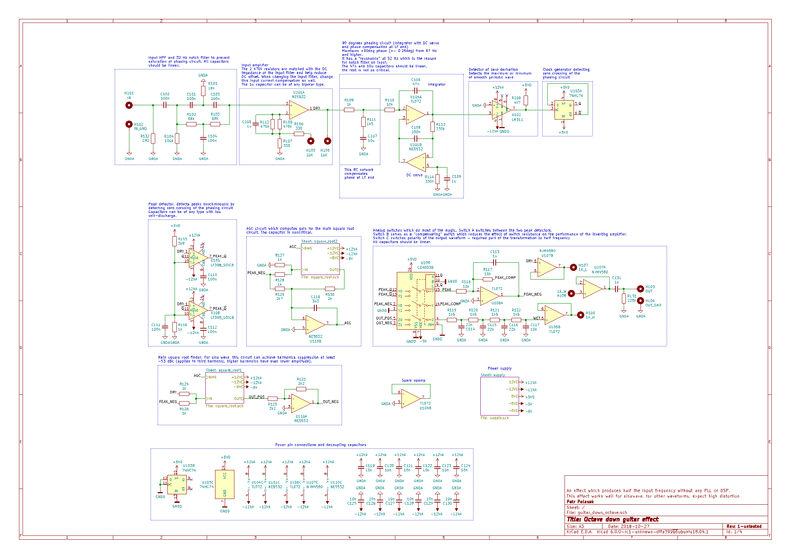
Fázovací 90° článek - zapojení

Slide 3
Fázovací 90° článek - zapojení

Slide 4
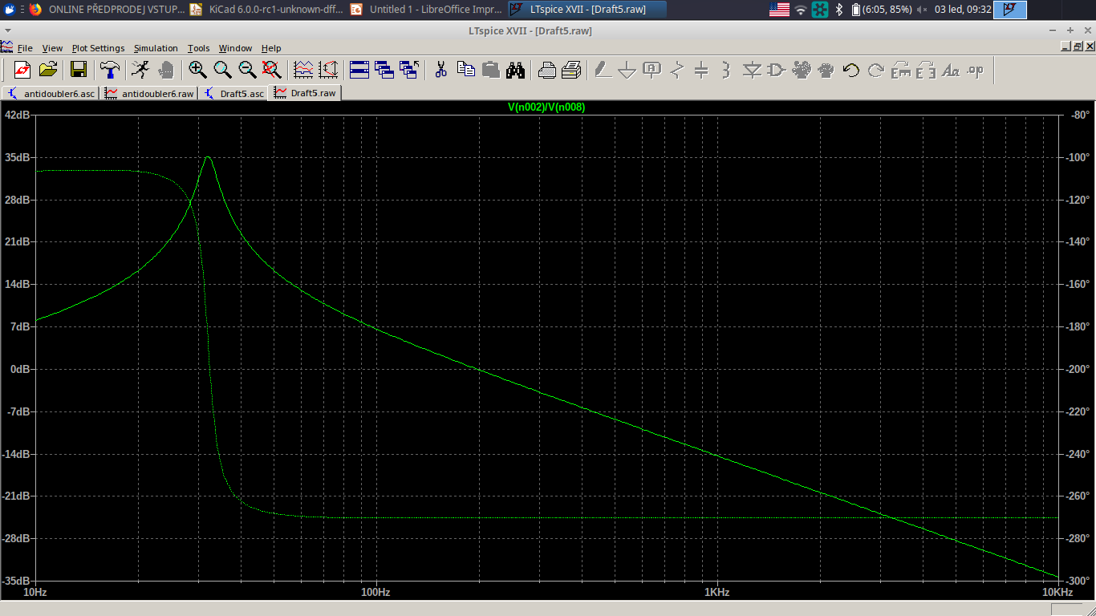
Fázovací 90° článek - přenos

Slide 5
Fázovací 90° článek - zapojení

Slide 6
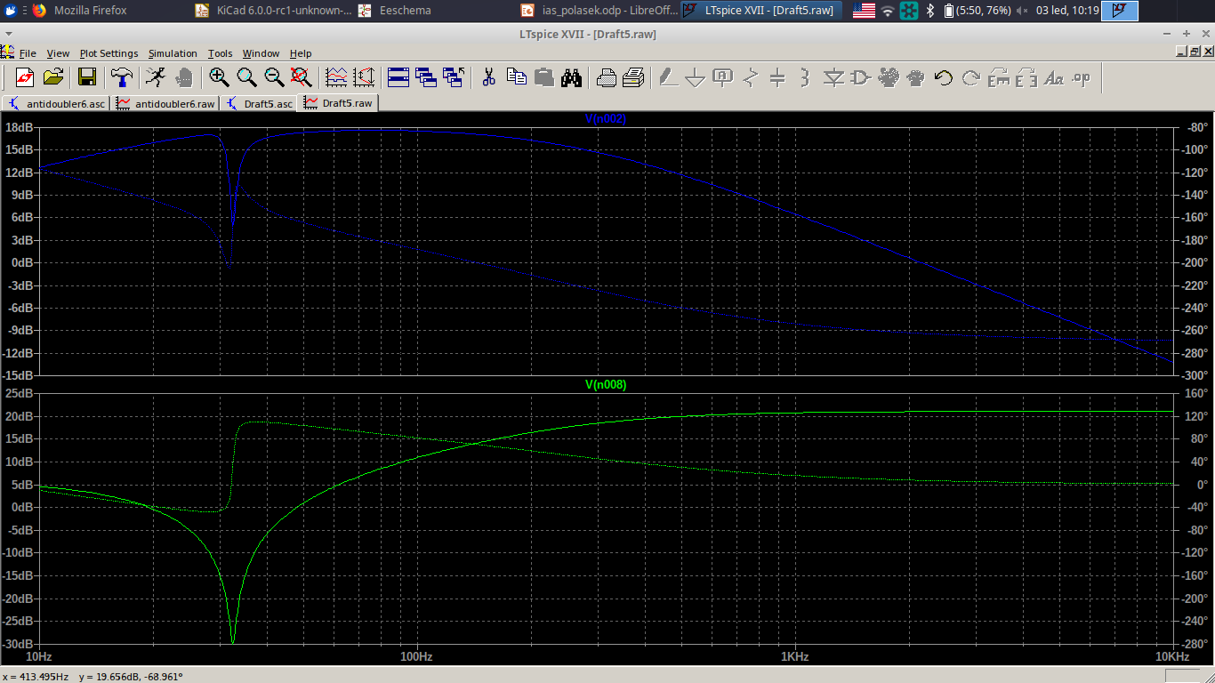
Fázovací 90° článek – celkový přenos

Slide 7
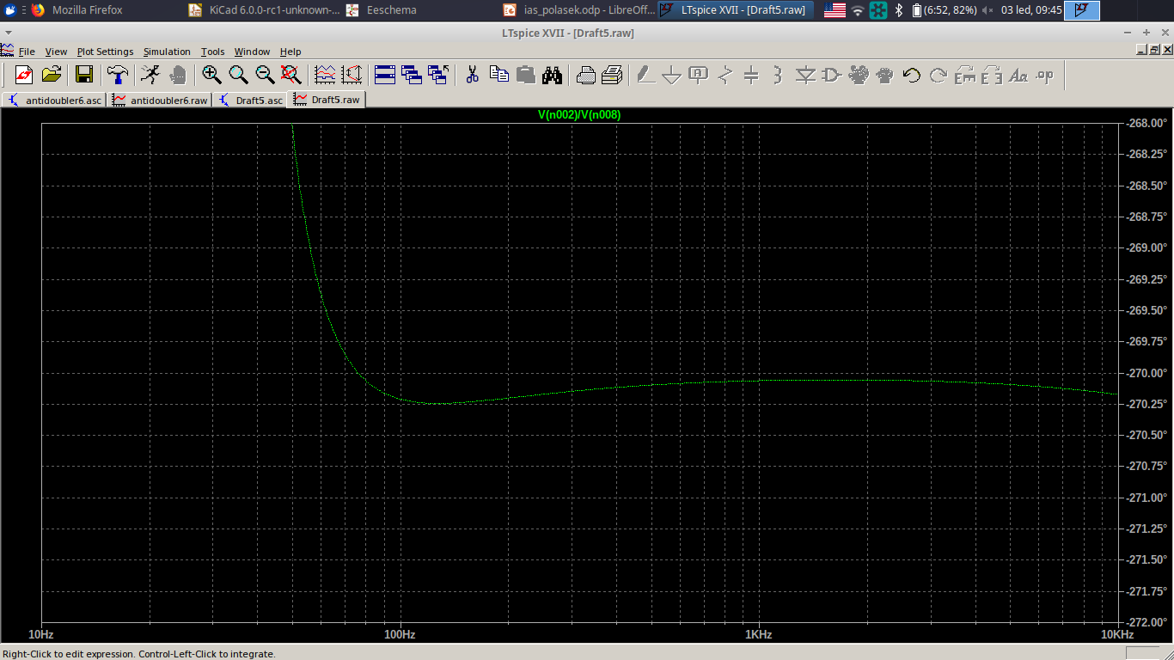
Fázovací 90° článek – přesnost fáze

Slide 8
Detektor průchodu extrémem - zapojení

Slide 9
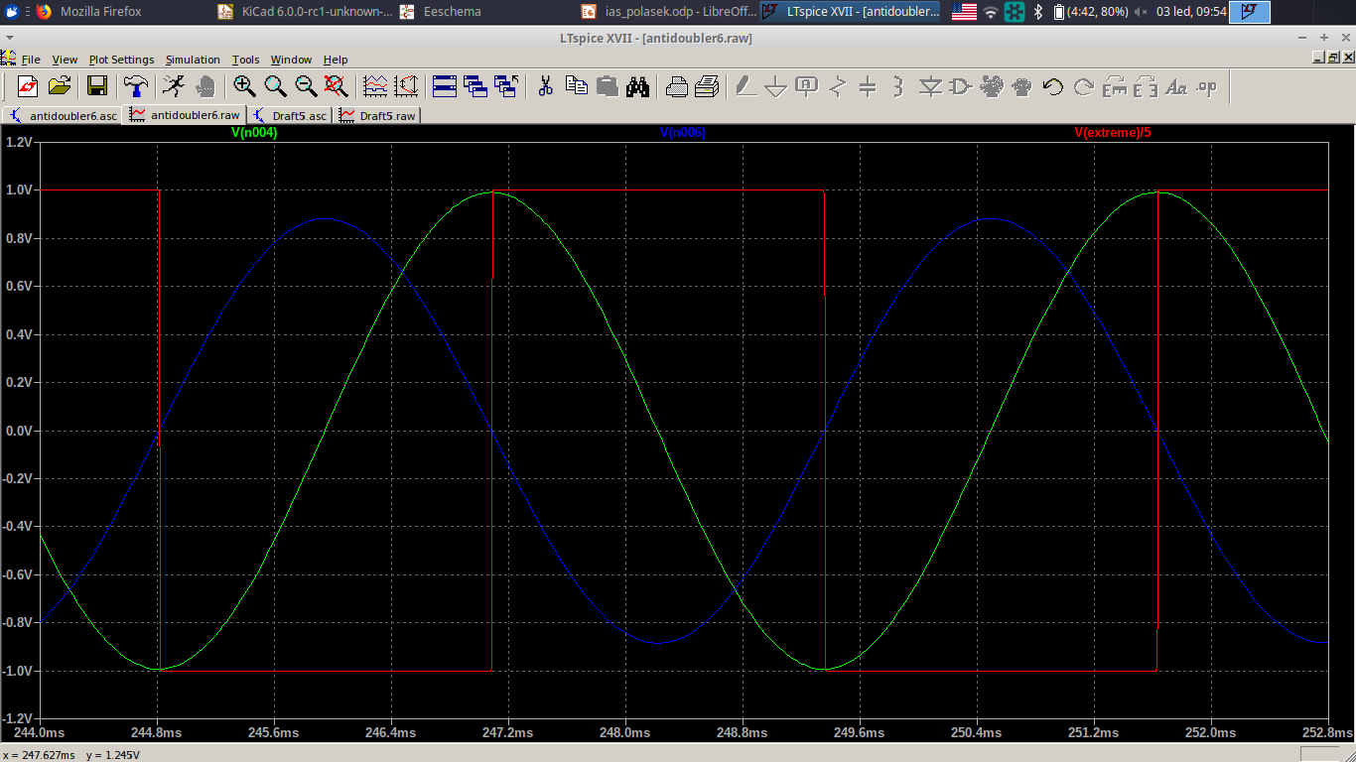
Detektor průchodu extrémem - průběh

Slide 10
Synchronní detektory maxima - zapojení

Slide 11
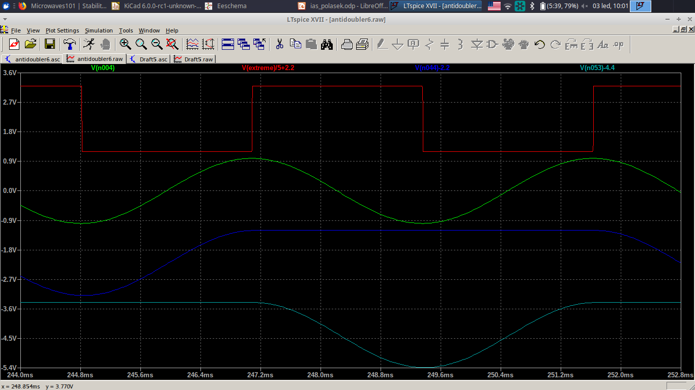
Synchronní detektory maxima - průběhy

Slide 12
Synchronní detektory maxima - zapojení

Slide 13
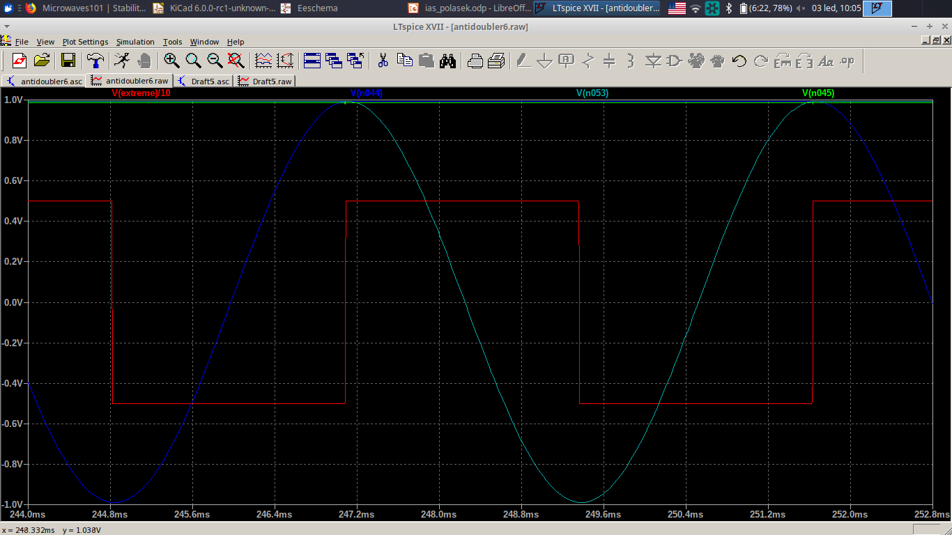
Synchronní detektory maxima - průběhy

Slide 14
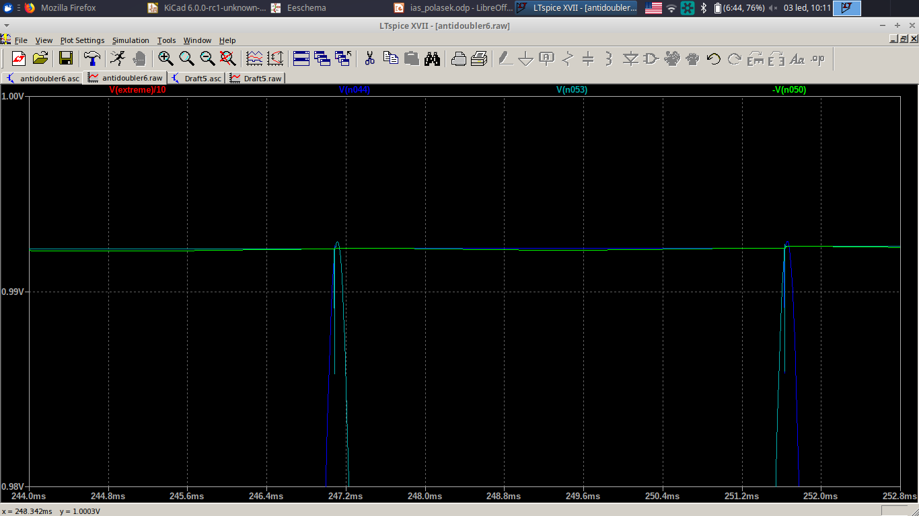
Synchronní detektory maxima - průběhy

Slide 15
Synchronní detektory maxima - průběhy
0.35 mV @ 1V
0.03% chyba

Slide 16
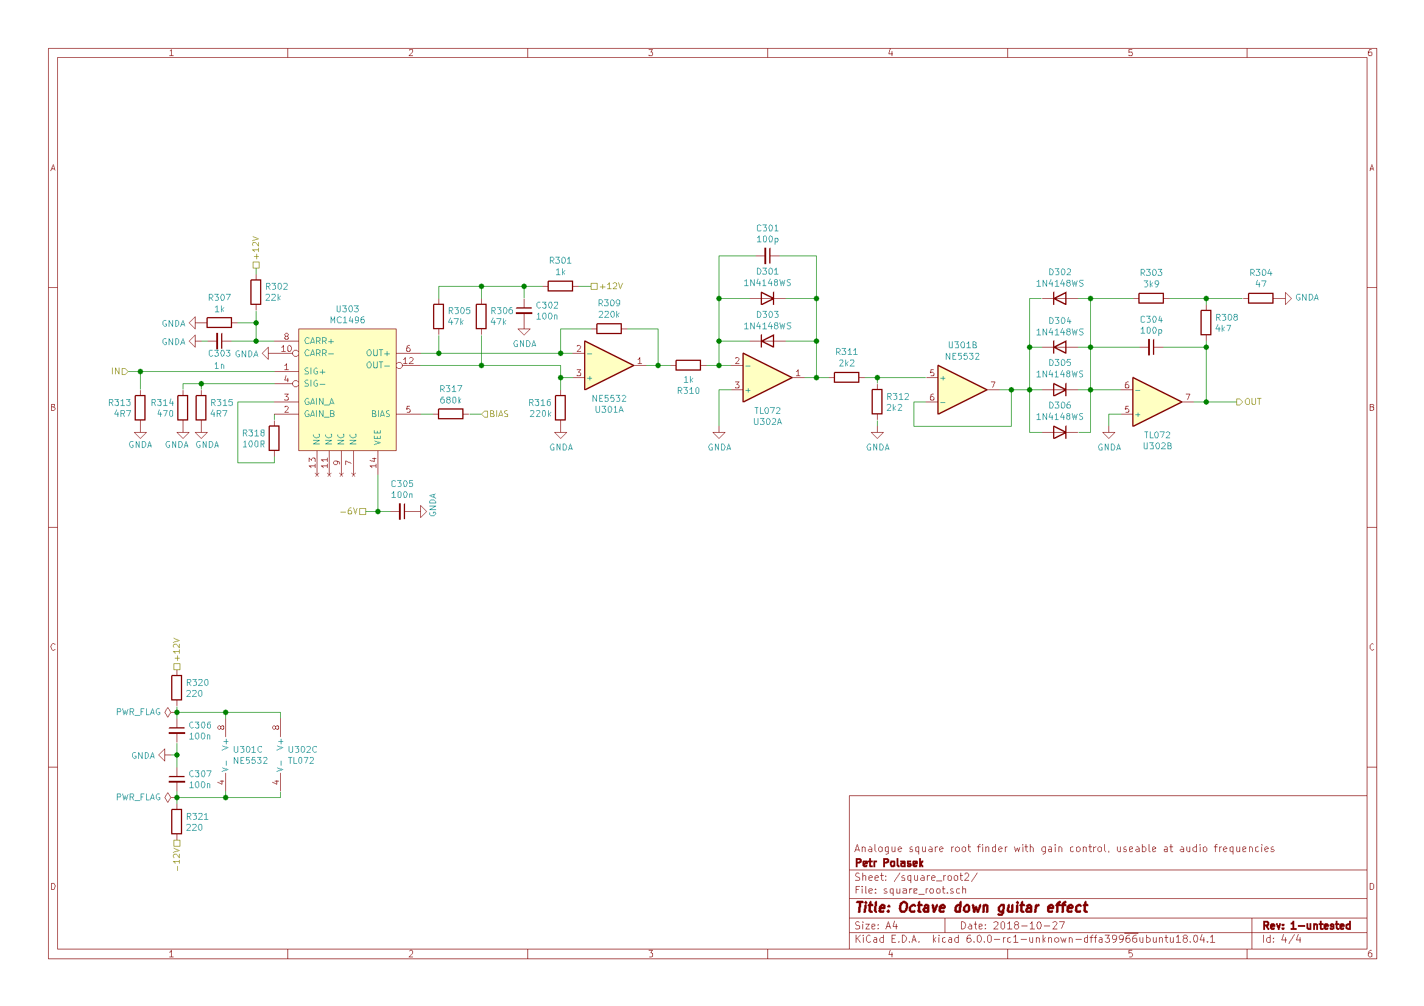
Odmocňovací buňka - zapojení

Slide 17
Odmocňovací buňka – řízení zisku

Slide 18
Odmocňovací buňka - odmocňovačka

Slide 19
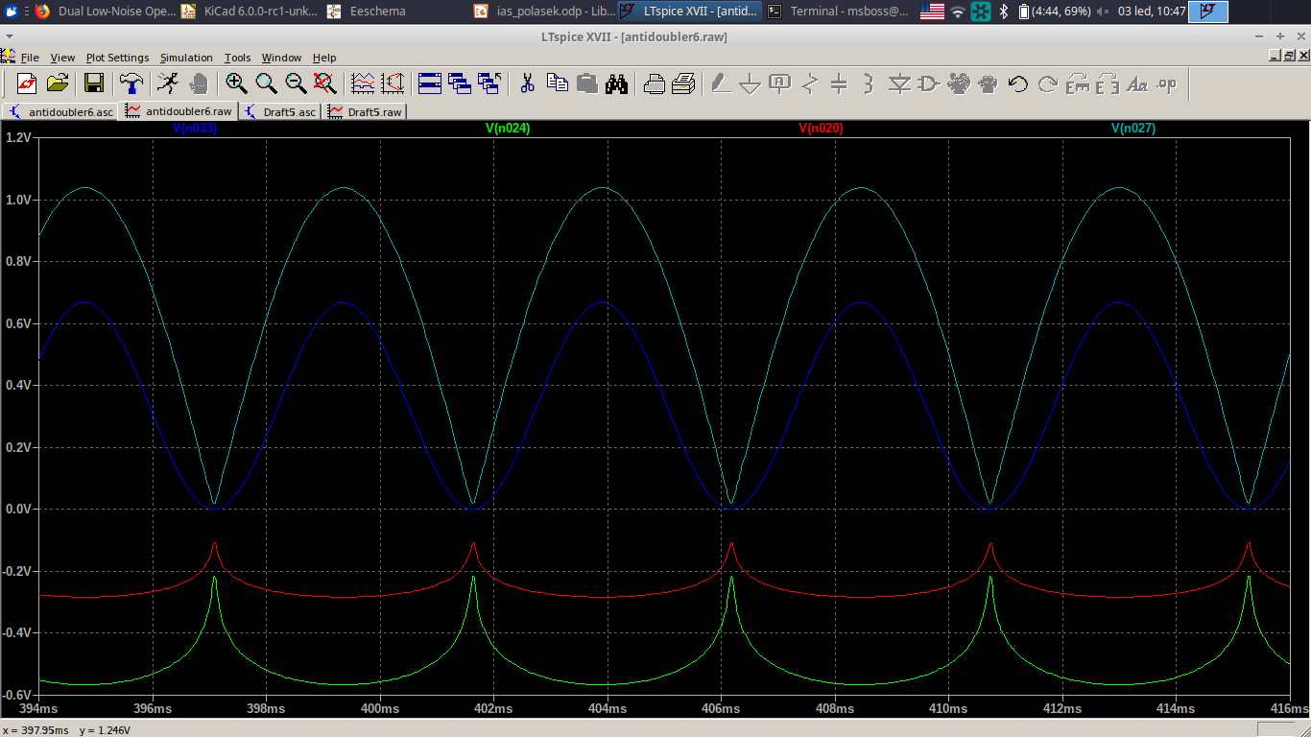
Odmocňovací buňka - odmocňovačka

Slide 20
Odmocňovací buňka – zpětná vazba

Slide 21
Řízená inverze signálu - zapojení

Slide 22
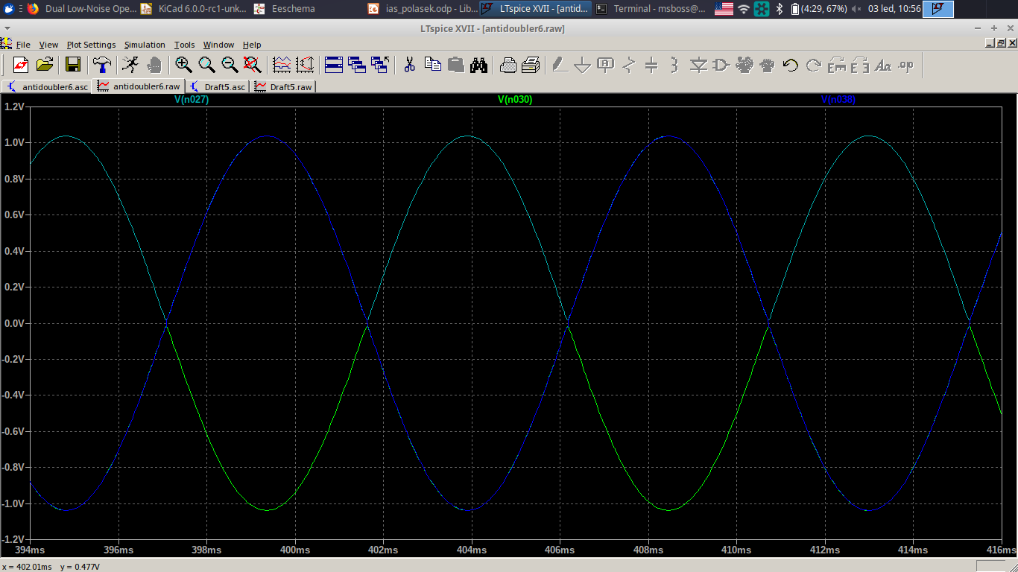
Řízená inverze signálu - průběhy

Slide 23
Řízená inverze signálu - zapojení

Slide 24
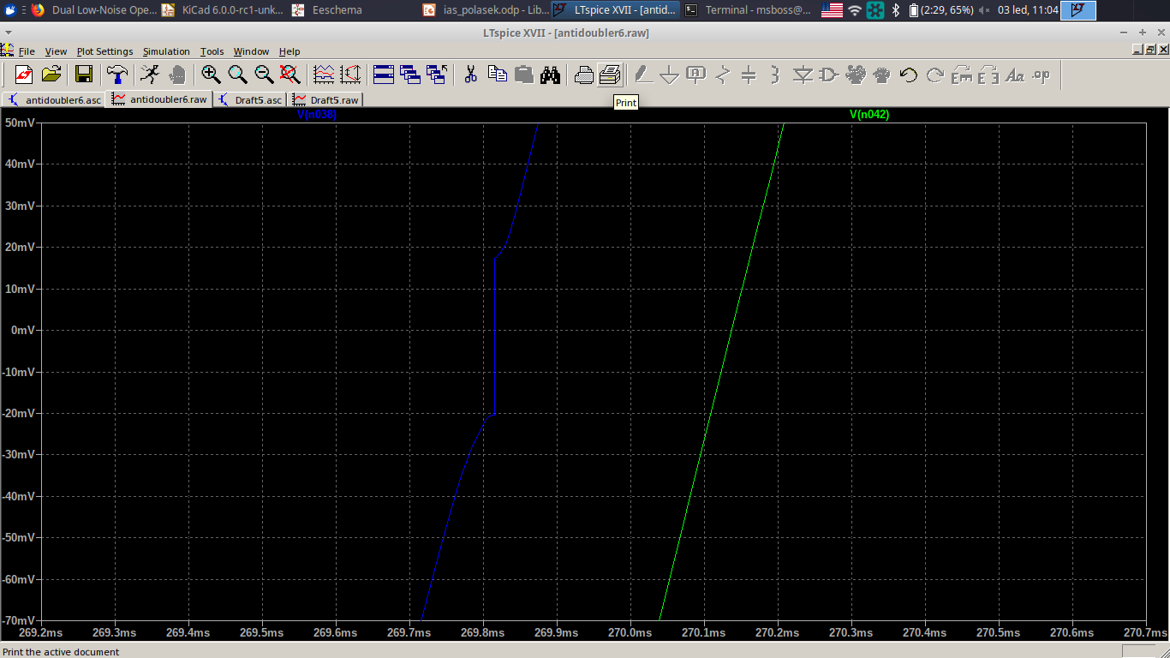
Řízená inverze signálu - offset

Slide 25
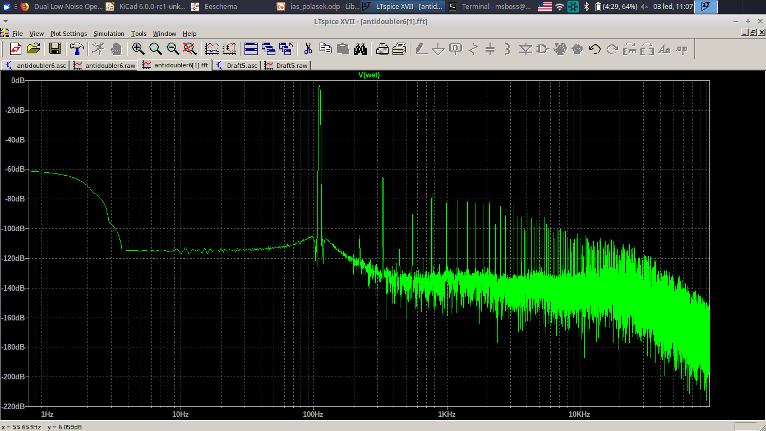
FFT výstupního signálu

Slide 26
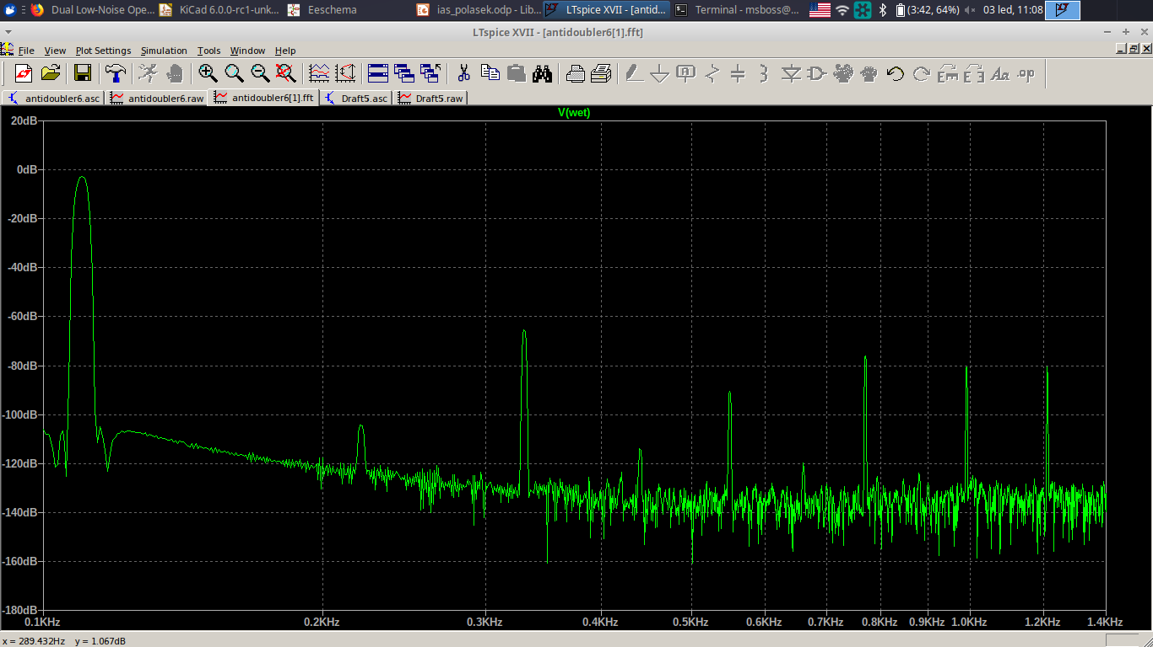
FFT výstupního signálu - příblížení
-62.3 dBc
THDR = 0.43 %
THDF = 2.97 %

